Slide 1
新進教師座談會
註冊組注意事項
註冊組長吳清雲
分機125
email:reg@cloud.tcssh.tc.edu.tw

Slide 2
成績
平時成績計算及輸入:
可自行用excel計算或利用系統計算
期中考成績輸入:
請參考學校行事曆(約在期中考後2天內輸入
期末考成績輸入及學期成績計算:
請參考行事曆，除線上輸入成績外，請列印紙稿簽名後交註冊組保管。

Slide 3
學生學業成績更正申請表
1.先到教務處註冊組拿學生學業成績更正申請表→請該科 老師寫 上正確分數→該科老師簽名→拿 回註冊組修正分數
2.從發布成績始，三日內完成成績勘誤。 逾期不受理。

Slide 4
成績繳交規定暨成績計算辦法 期中考請假
學生請假之成績處理方式說明 : ㄧ、期中考因公、喪、病請假者，成績處理方式如下：(註冊組會通知假別) 網頁中 該次成績代號為-3。
因公、喪、病請假者，該次考試成績不予登記，若無期中考成績，則該科成績以比例換算如下:例如平常40%，期末 30%，缺期中考之 30%，則以「總分除以 0.70」來換算學期成績。

Slide 5
成績繳交規定暨成績計算辦法 期末考請假
註冊組會通知假別
公假者不計期末考成績，學期成績以比率換算。喪、病假者需參加補考。 以補考成績為期末考成績(最高60分計), 請教師於補考二日後合併計算學期成績, 交予註冊組登錄。
未依規定完成請假手續者, 該次考試成績以零分計算。

Slide 6
學期成績及格標準及分數進位原則(只限學期成績，不 含各段考成績)
.各種升學優待辦法入學之政府派赴國外工作人員子女、退伍軍人、僑生、蒙藏學生、外國學生、重大災害地區學生、原住民及境外優秀科技人才子女：入學第一年以 40 分為及格，第二年以 50 分為及格，第三年以後以 60 分為及格。
身心障礙學生之成績評量，由學校依特殊教育法第二十八條所定個別化教育計畫之評量方式定之。
依中等以上學校運動成績優良升學輔導辦法規定入學之運動成績優良學生：初入學第一年、第二年以 40分為及格，第三年以後以 50 分為及格。
一般生 59 分無條件以 60 分登錄，可獲該科學分。
特殊身分學生，臨界值 49 分或 39 分，以 50 分或 40 分登錄，可獲該科學分。
各科學期成績以整數計算，不可有小數點，請先自行四捨五入至整數位。

Slide 7
學年成績及格標準及分數進位原則
1.學年平均成績逕由註冊組計算。 2.學年成績計算由上、下學期學業成績平均四捨五入至小數點後一位數為原則。 3.學年平均成績達 59 分(含 58.5 以上進位)、49 分(含 48.5 以上進位)及 39 分(含 38.5 以上進位)者，則符 合及格標準，但仍以原成績登錄。

Slide 8
補考
學生學期學業成績未達前述及格基準之科目，其成績達下列基準者應予補考
一般生：四十分。
及格分數為四十分者：三十分；及格分數為五十分或六十分者：四十分。
依各學期末所訂寒暑假行事曆中規定日期辦理。
補考成績逕由註冊組登錄。

Slide 9
任教高一（108新課綱）老師注意事項
依新課綱規定任課老師需幫學生所提出之任教科目課程學習成果進行認證，目前學校認證網站是以學校教師編號及成績登錄網站密碼進入
請記得在認證截止前對任課班級學生所提出之課程學習成果進行認證（若非課程學習成果可退回給學生）

Slide 10
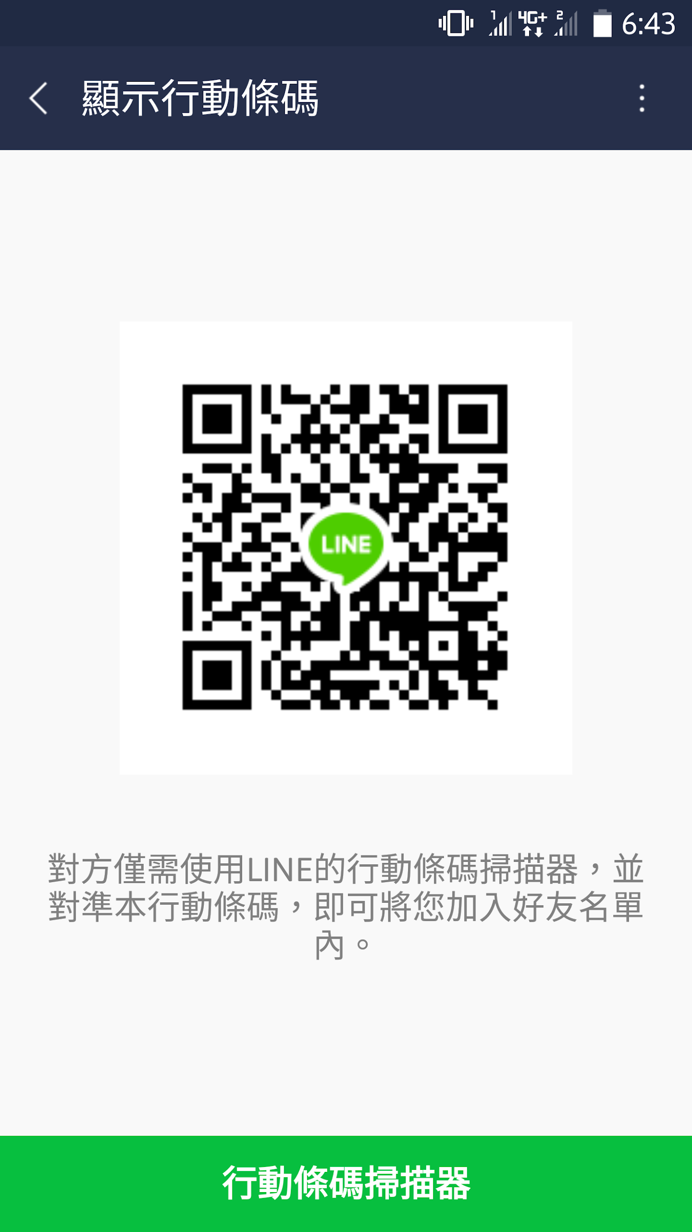
請寄信給註冊組
reg@cloud.tcssh.tc.edu.tw （以下紅字請更改）
主旨：吳清雲信箱
內容：聯絡電話：0911375871
教師編號：70023
任教科目：電腦銜接課程
email:cjwu@cloud.tcssh.tc.edu.tw

Slide 11
學習歷程網站操作
二中網站
http://www.tcssh.tc.edu.tw/

